Slide 1
UNIVERSITÀ DEGLI STUDI DI GENOVA
Corso di Laurea Magistrale in Ingegneria Meccanica Aeronautica
Analisi aerodinamica di
membrane flessibili mediante
metodi Lattice Boltzmann
Relatore
Prof. Alessandro Bottaro
Correlatore
Dott. Matteo Bargiacchi
Candidato
Paolo Bertocchi

Slide 2
Introduzione
1) INTRODUZIONE AL METODO LATTICE BOLTZMANN
2) STUDIO DELLA RICONFIGURAZIONE DI MEMBRANE ELASTICHE

Slide 3
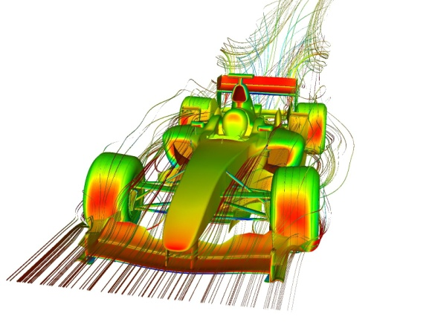
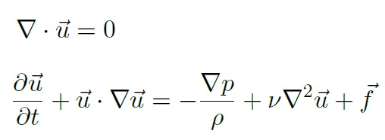
CFD - Overview
Computational Fluid Dynamics (CFD)
Equazioni di Navier-Stokes
Metodo Lattice Boltzmann

Slide 4
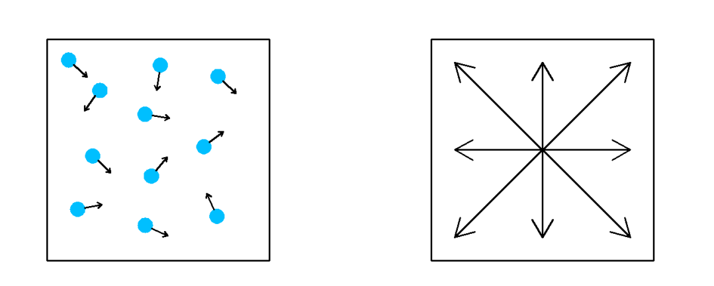
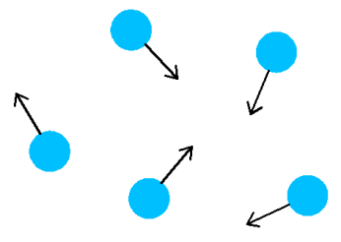
Descrizione del fluido
Rapporto tra libero cammino medio delle molecole e lunghezza caratteristica del dominio.
Numero di Knudsen
Scala macroscopica
(ipotesi di sistema continuo, equazioni di conservazione)
Scala mesoscopica
(descrizione statistica del fluido)
Kn
Scala microscopica
(struttura molecolare)
Funzione di distribuzione

Slide 5
Espansione di Chapman-Enskog
Si può dimostrare, facendo un’espansione alle scale multiple, che le equazioni di Navier-Stokes sono il limite macroscopico dell’equazione di Boltzmann.

Slide 6
Equazione di Boltzmann
Funzione di distribuzione, i.e. probabilità di trovare una particella nella posizione x avente velocità v.
Termine di collisione, indica la variazione di f dovuta all’interazione tra le particelle.
Generalmente molto complicato.

Slide 7
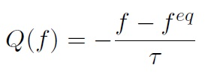
Equazione di Boltzmann - Modello BGK
Modello di collisione Bhatnagar–Gross–Krook (1954).
Semplifica notevolmente il problema.
= tempo di rilassamento, legato alla viscosità cinematica del fluido.
= distribuzione di equilibrio locale di Maxwell-Boltzmann.

Slide 8
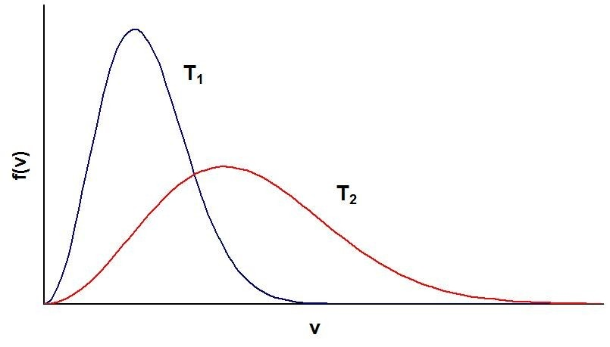
Distribuzione di Maxwell-Boltzmann
Derivata da James Clerk Maxwell nel 1859.
Fornisce la distribuzione di velocità delle molecole di un gas in equilibrio termodinamico.
T₂>T₁

Slide 9
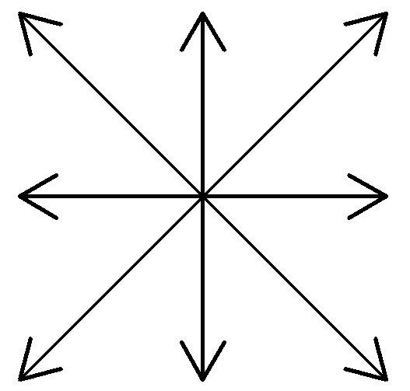
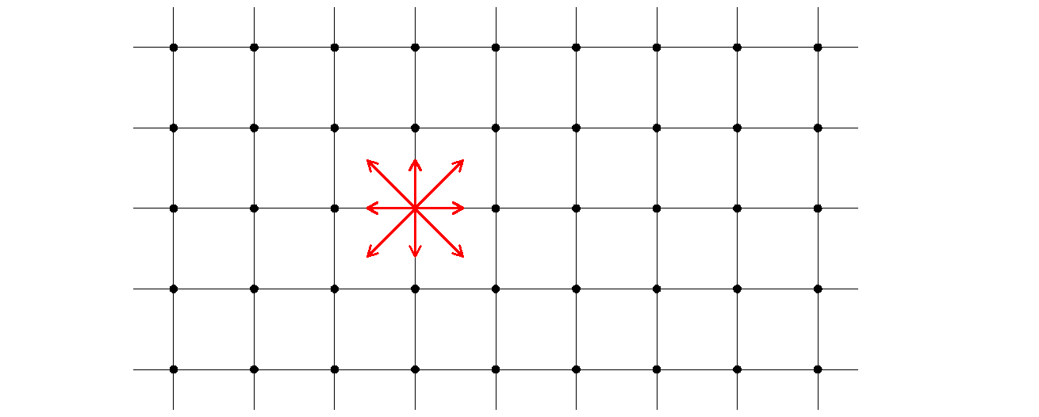
Equazione di Boltzmann - Discretizzazione
Si suddivide il dominio in reticoli (lattices).
Reticolo D2Q9 2 dimensioni, 9 velocità.
Tradizionalmente le grandezze f_{i} vengono
chiamate “popolazioni”.
f₆
f₂
f₅
f₃
f₀
f₁
f₇
f₄
f₈
D2Q9

Slide 10
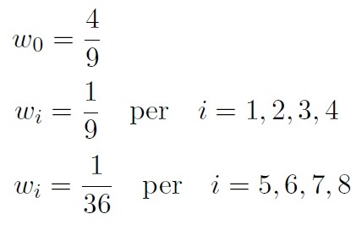
Equazione di Boltzmann - Discretizzazione
dove
È funzione della densità e della velocità del fluido.
Per il reticolo D2Q9

Slide 11
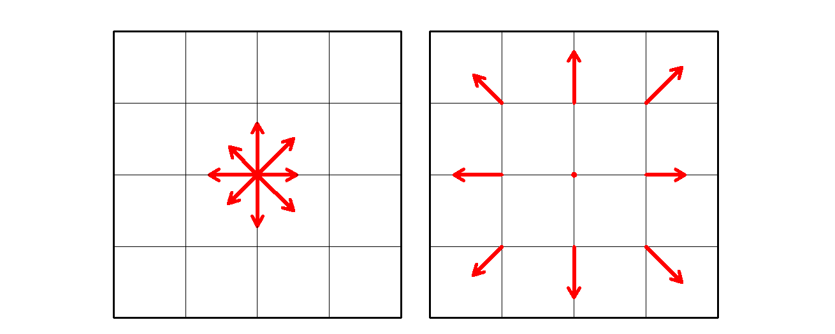
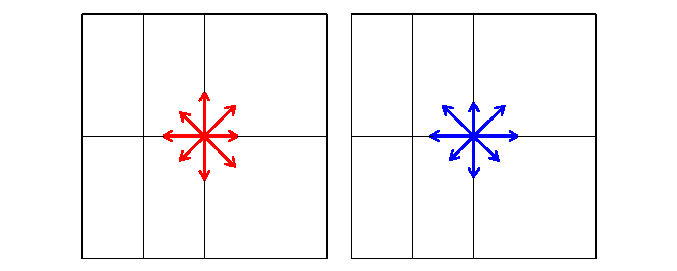
Equazione di Boltzmann - Discretizzazione
FASE DI STREAMING
Propagazione delle popolazioni verso i nodi adiacenti.
FASE DI COLLISIONE
Collisione tra le particelle e “rilassamento” verso la distribuzione di equilibrio.
Operazione locale.

Slide 12
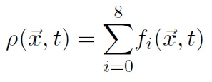
Metodo Lattice Boltzmann - Variabili macroscopiche
Noto il valore delle popolazioni in ogni punto del dominio, si calcolano le grandezze macroscopiche del fluido (densità e vettore velocità).

Slide 13
Metodo Lattice Boltzmann - Algoritmo
CALCOLO
CALCOLO
STREAMING
COLLISIONE

Slide 14
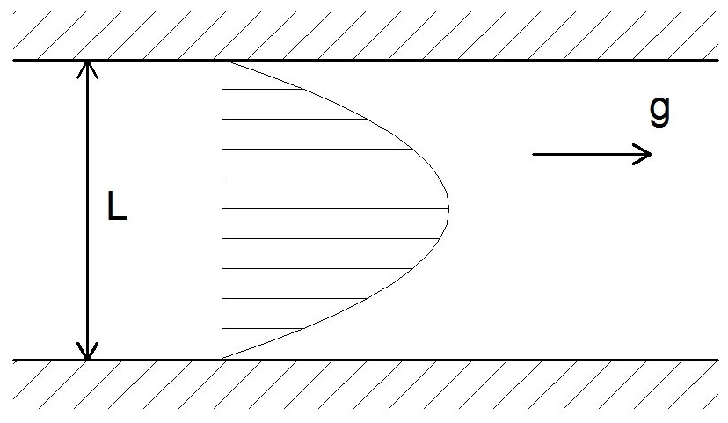
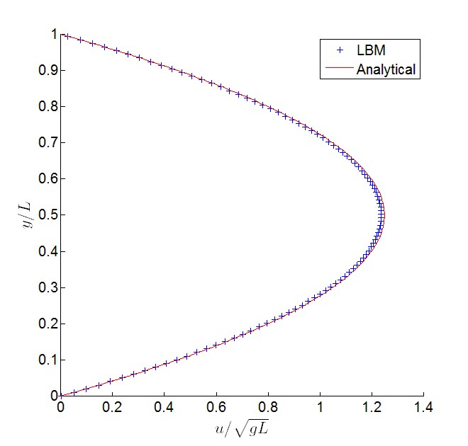
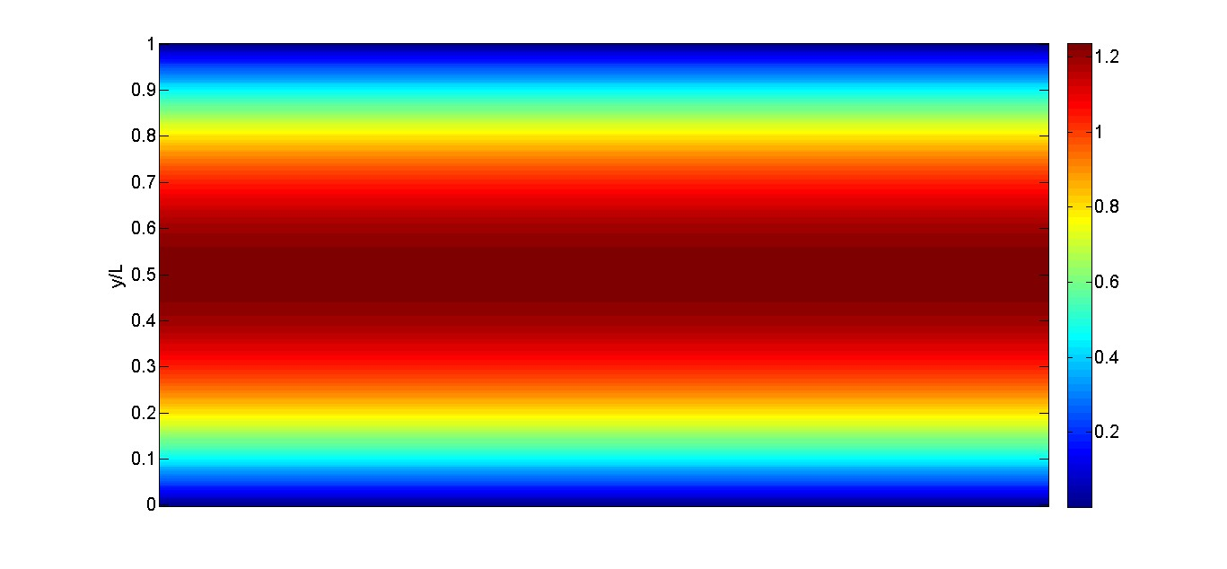
Es. Flusso di Poiseuille

Slide 15
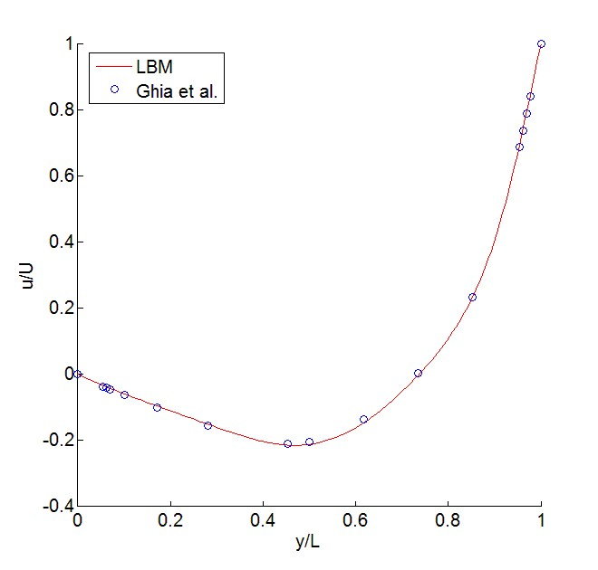
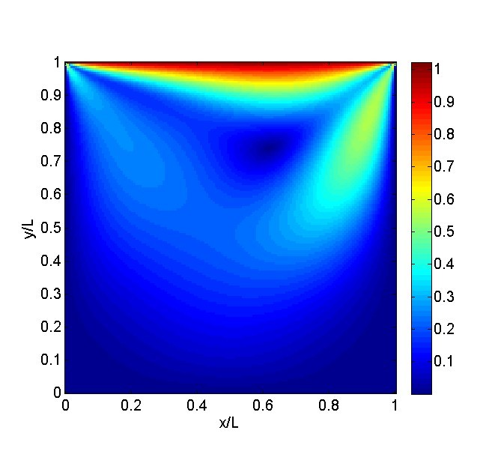
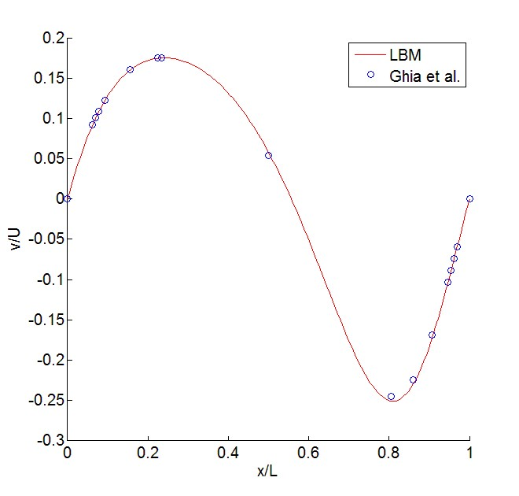
Es. Lid-driven cavity (Re=100)
U

Slide 16
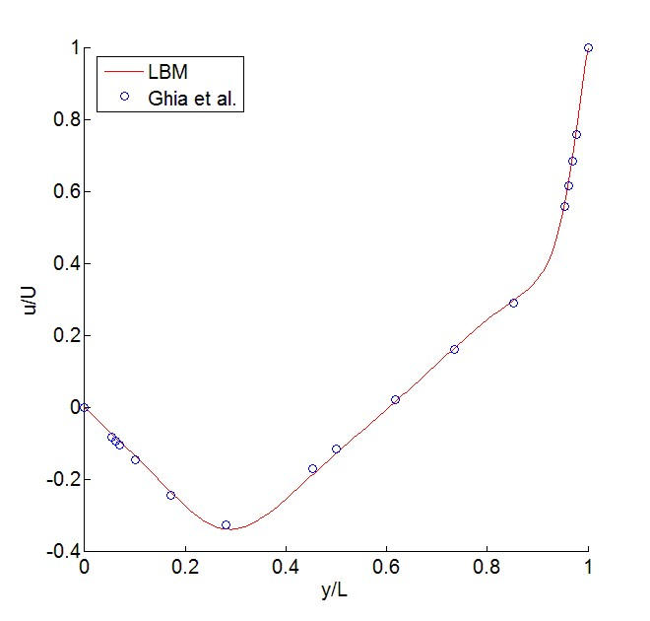
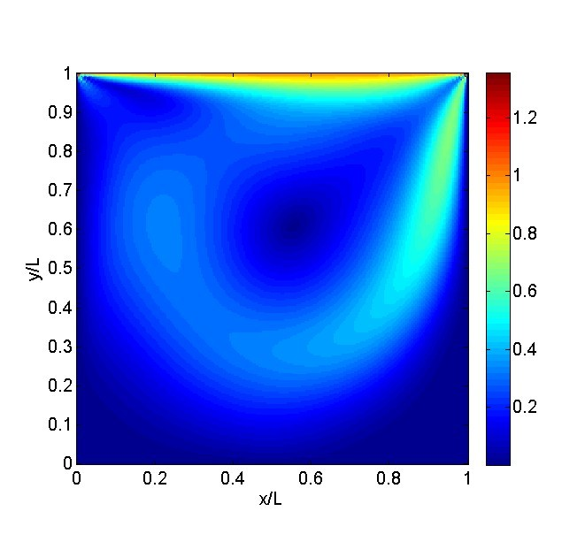
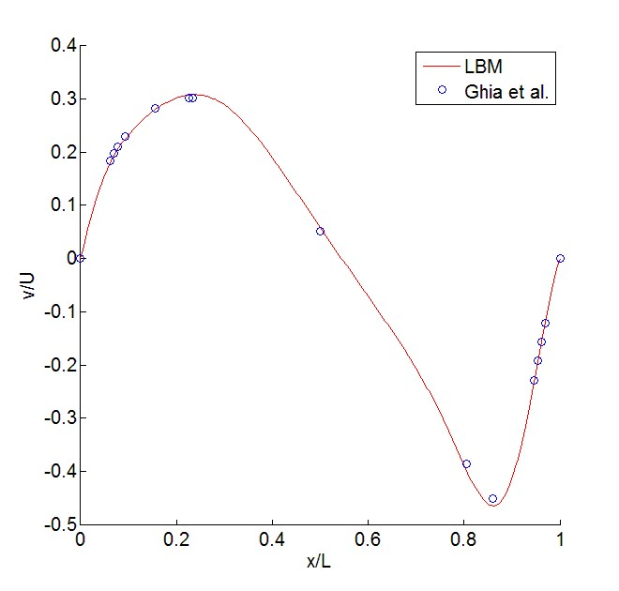
Es. Lid-driven cavity (Re=400)
U

Slide 17
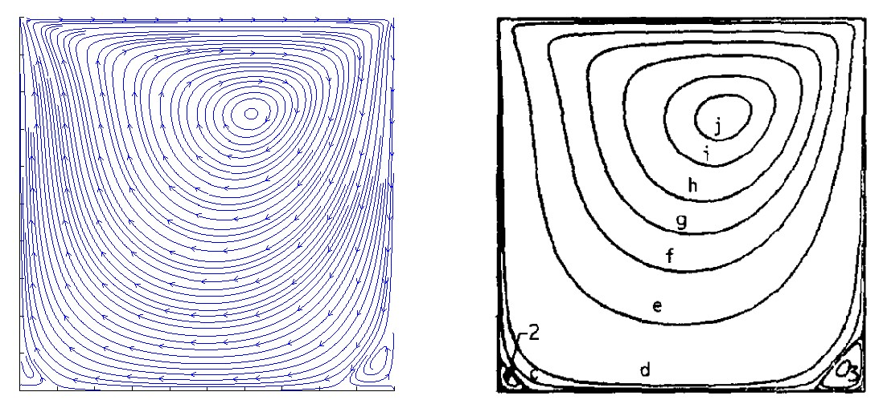
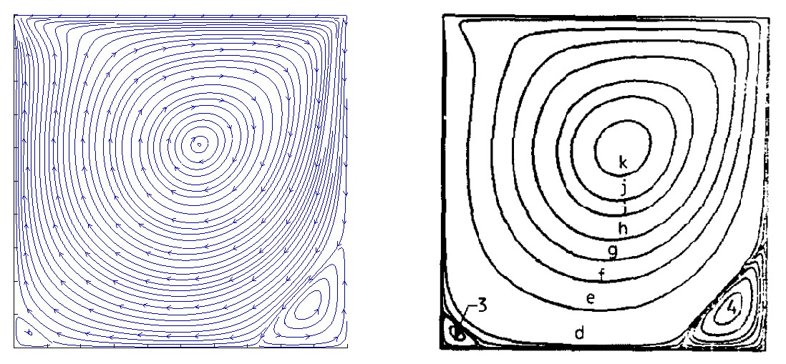
Es. Lid-driven cavity
Linee di flusso
Re=100
Re=400

Slide 18
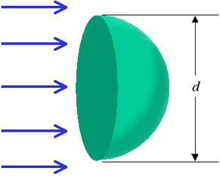
Studio sulla riconfigurazione
Per un corpo rigido la forza di resistenza aerodinamica è funzione del quadrato della velocità.
Vi sono casi, ad esempio in natura, per cui questa dipendenza non è verificata.
Con il termine riconfigurazione si indica la diminuzione di resistenza dovuta al cambiamento di forma dell’oggetto investito dal fluido.

Slide 19
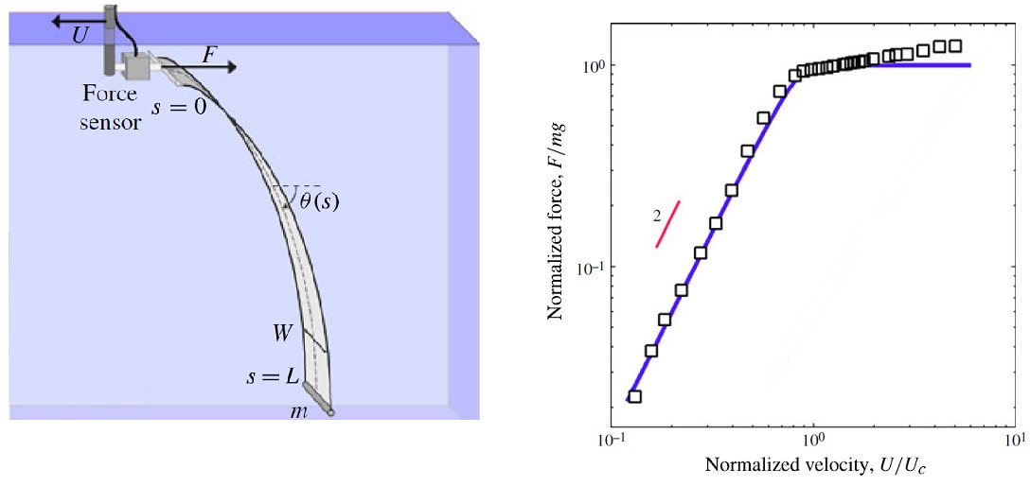
Descrizione dell’esperimento
Analisi di una membrana flessibile immersa in un fluido.
Si è osservato che la forza di resistenza sulla membrana, misurata da una cella di carico, subisce una brusca variazione a velocità più elevate.

Slide 20
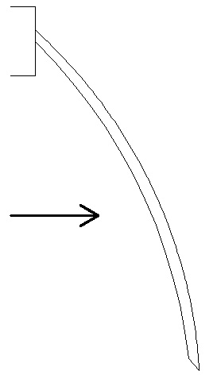
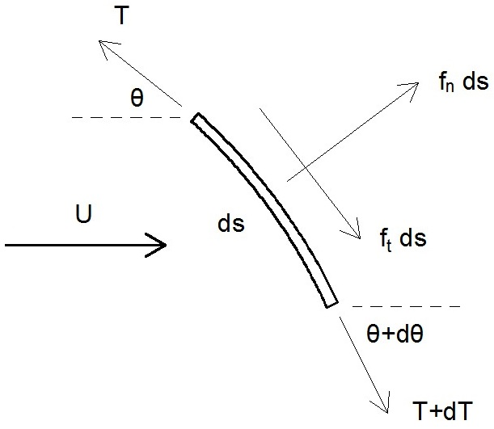
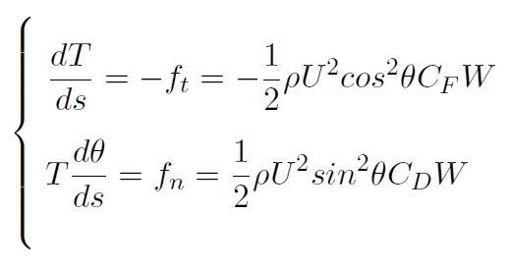
Modello teorico

Slide 21
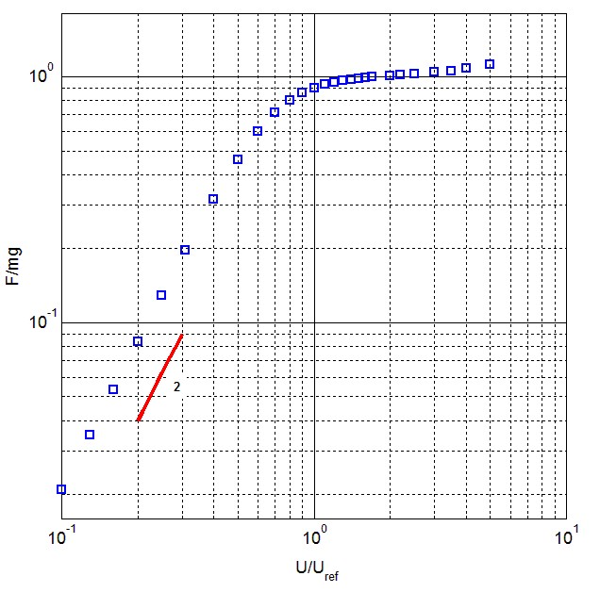
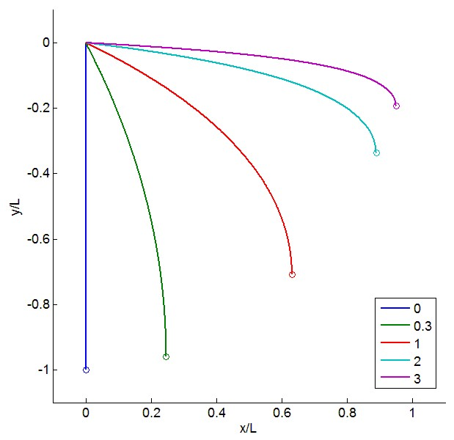
Modello teorico - Risultati
Il modello teorico è in buon accordo con le misurazioni e riesce a cogliere l’evidenza sperimentale della riduzione di resistenza a velocità più elevate.

Slide 22
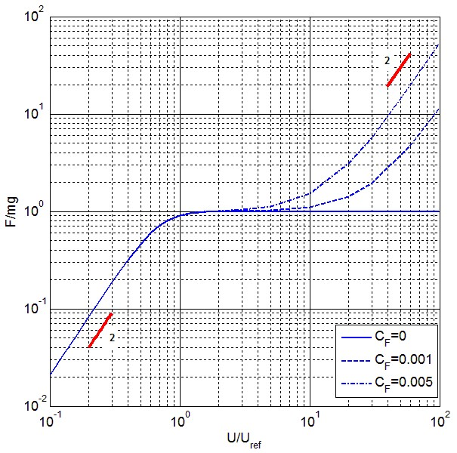
Modello teorico - Risultati
L’analisi a velocità ancora più elevate mostra il ripresentarsi della dipendenza quadratica dalla velocità, dovuta principalmente alla resistenza di attrito viscosa.

Slide 23
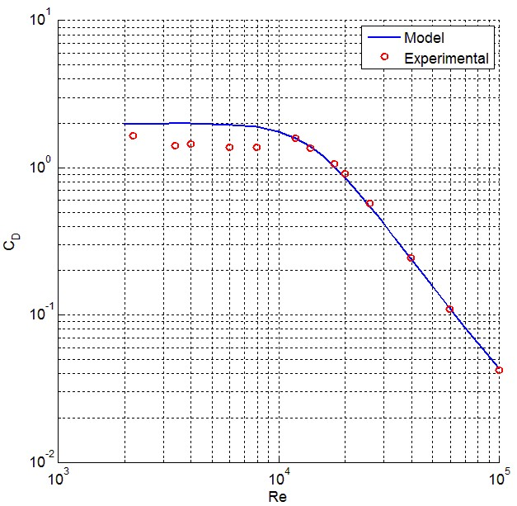
Modello teorico - Risultati
Il coefficiente di resistenza è praticamente costante a bassi numeri di Reynolds.
A numeri di Re maggiori subisce invece una sensibile diminuzione, dovuta alla riconfigurazione della membrana.

Slide 24
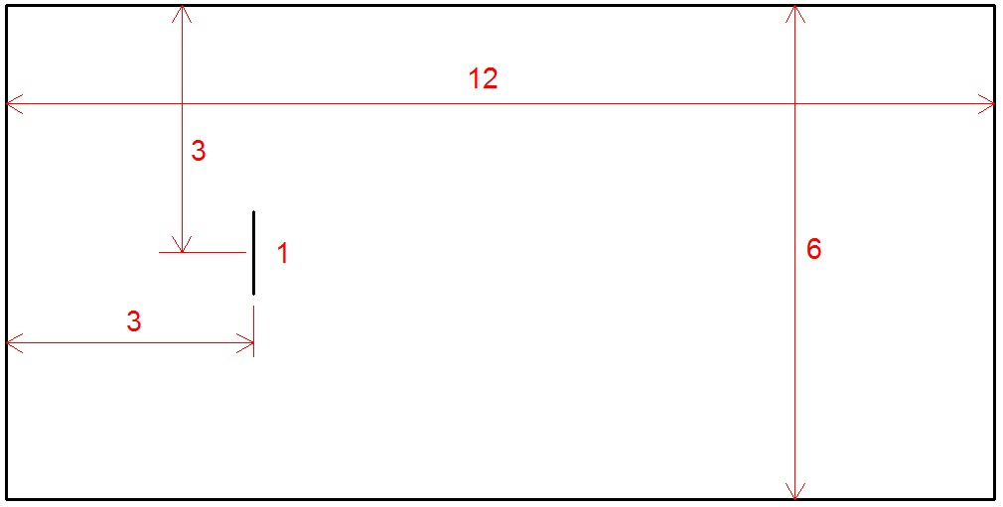
Simulazioni numeriche
Il codice utilizzato per le simulazioni, basato sul metodo Lattice Boltzmann, simula l’interazione tra il fluido ed un filamento elastico.
Dimensioni del dominio

Slide 25
Simulazioni numeriche - Caso rappresentativo
Re=4640

Slide 26
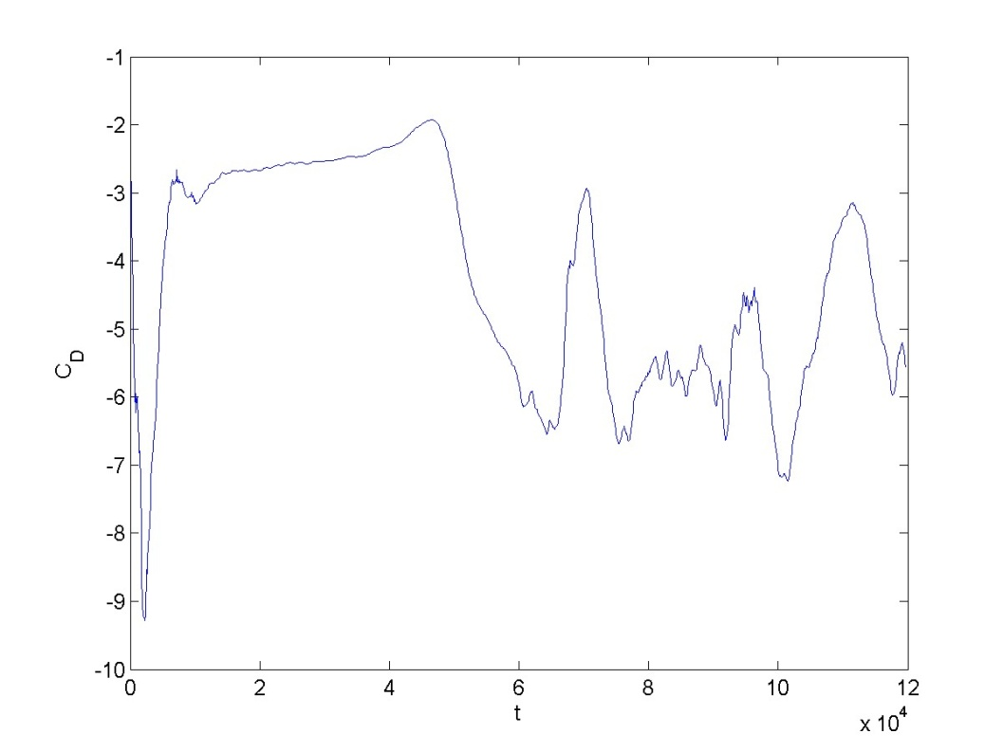
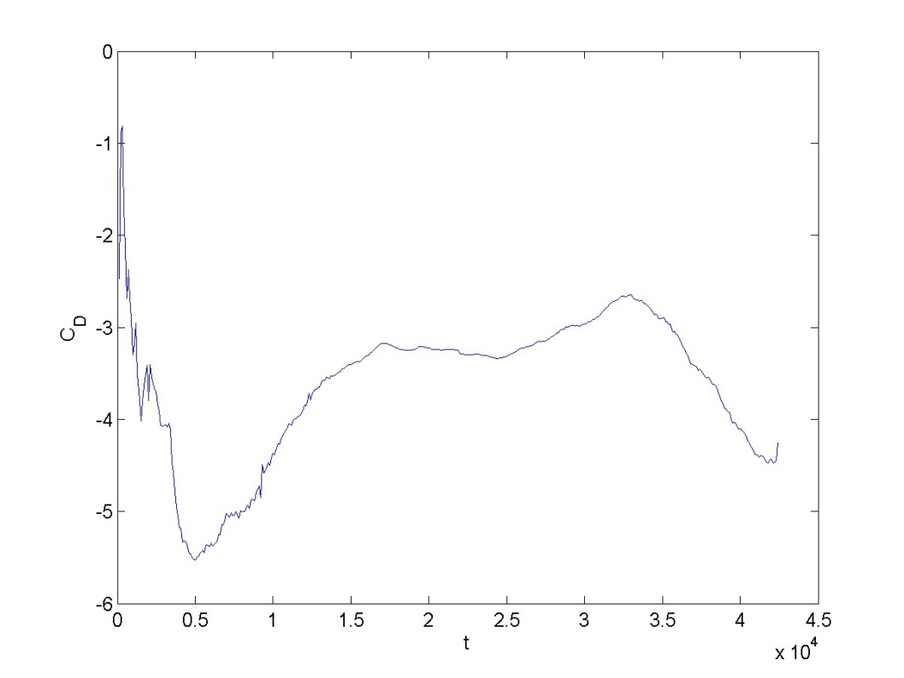
Simulazioni numeriche - Risultati
Coefficiente di resistenza della membrana
Re=4640
Re=7830
La configurazione della membrana, a regime, risulta essere fortemente instazionaria.

Slide 27
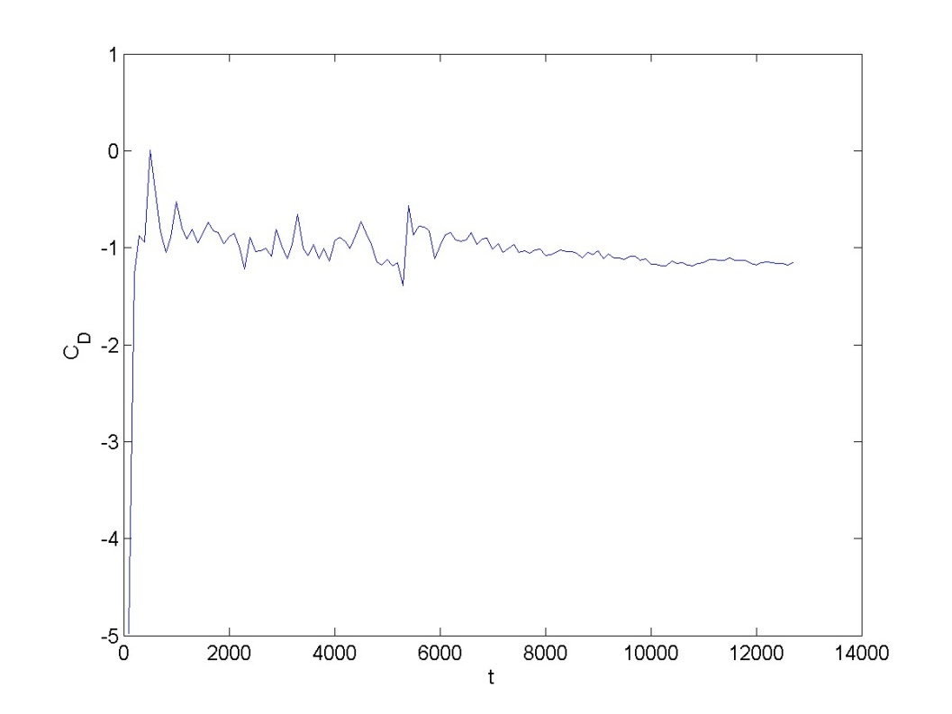
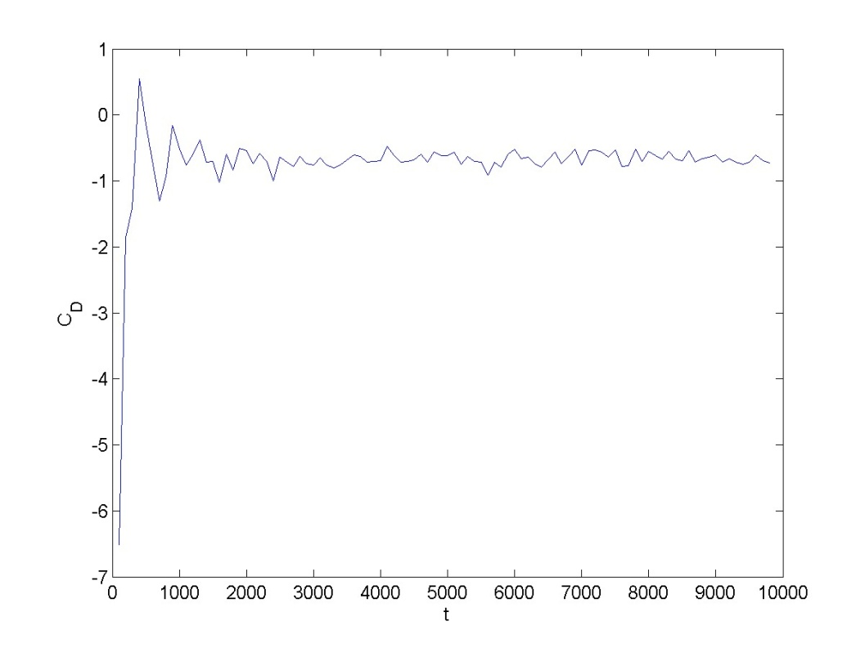
Simulazioni numeriche - Risultati
Coefficiente di resistenza della membrana
Re=19720
Re=23780
A numeri di Reynolds più elevati, la variazione del coefficiente di resistenza è più contenuta.

Slide 28
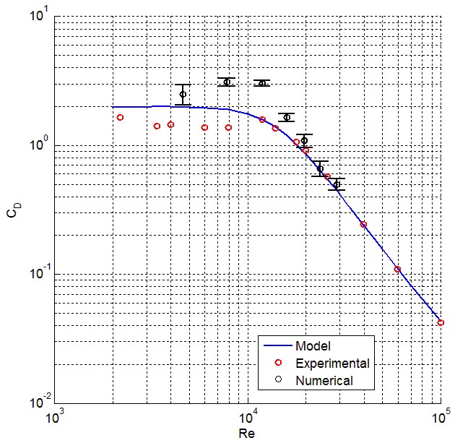
Simulazioni numeriche - Risultati
L’effetto della riconfigurazione della membrana è osservato anche nelle simulazioni numeriche.
La discrepanza tra i risultati sperimentali e le simulazioni a bassi numeri di Reynolds è dovuto a diversi fattori (effetti tridimensionali, dimensioni del dominio, ecc.).

Slide 29
Conclusioni e sviluppi futuri
È stato studiato l’effetto della riconfigurazione, per il caso particolare di una membrana elastica immersa in un fluido in movimento.
Lo sviluppo di un modello teorico ha permesso una migliore comprensione del problema, cogliendo gli aspetti fondamentali osservati sperimentalmente.
Le simulazioni numeriche hanno consentito un’analisi più approfondita del fenomeno, evidenziando la complessità del problema.
Tra gli sviluppi futuri, l’utilizzo di un dominio più grande per le simulazioni numeriche, parallelizzazione del codice per una risoluzione più efficiente, ecc.

